Slide 1
Тема
"Культурная жизнь Кубани в период «оттепели»"
Кубановеденеи в 9 классе
Урок № 23
Учитель: Казимирова Е.И.

Slide 2
Образование. Просвещение.
В конце 50-х годов XX столетия вместо обязательного семилетнего образования вводится восьмилетнее образование.
В 1954 г. был открыт Армавирский педагогический институт 49 средних специальных учебных заведений.
В 1963 г. Краснодарский институт пищевой промышленности был переименован в политехнический.

Slide 3
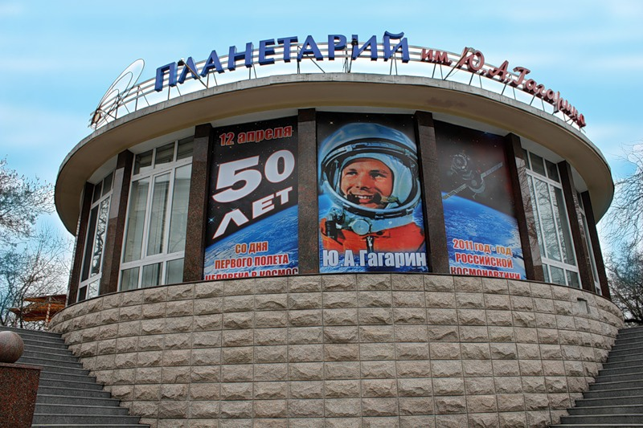
Планетарий в г.Новороссийске

Slide 4
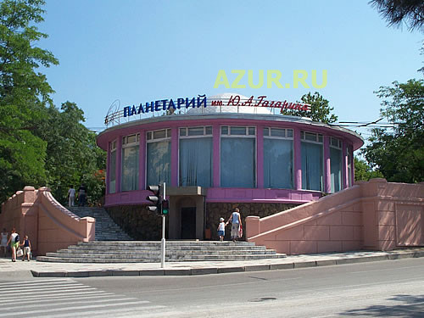

Slide 5
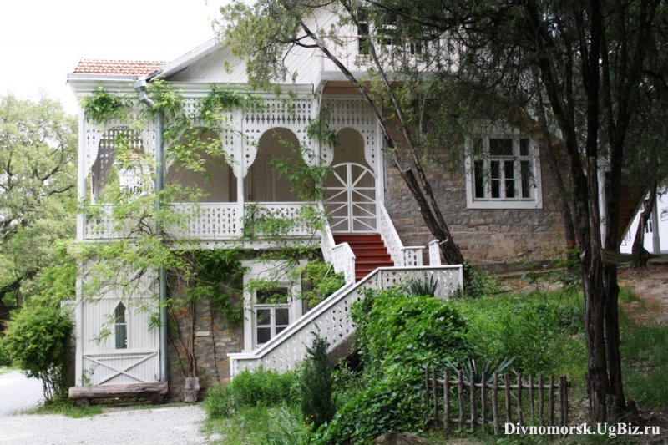
Дом - музей писателя В.Г.Короленко в Джанхоте

Slide 6
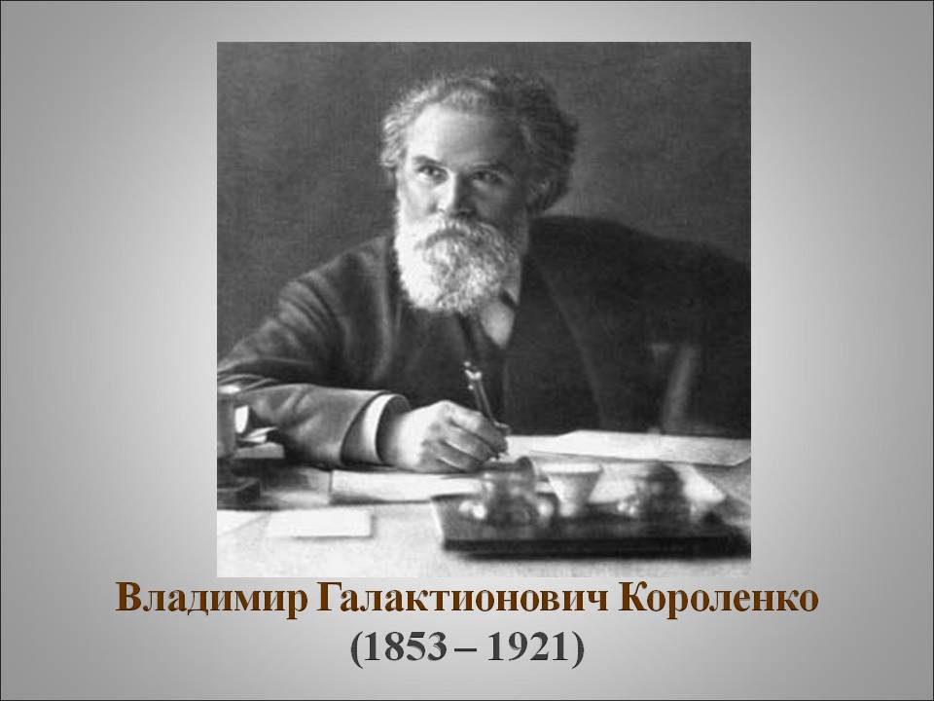

Slide 7
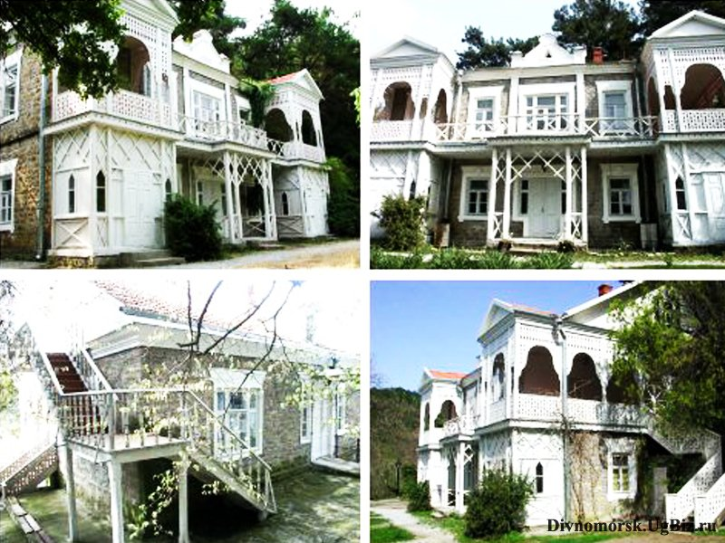

Slide 8
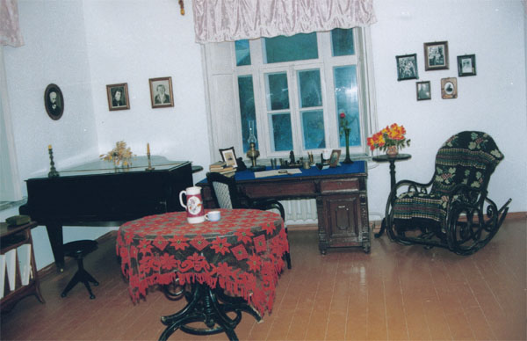

Slide 9
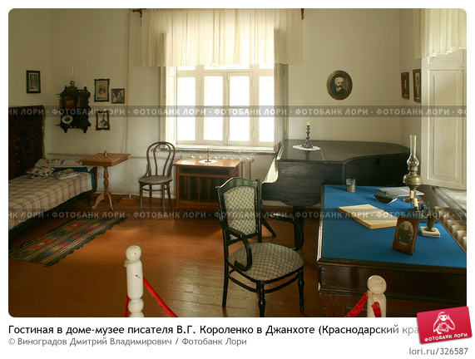

Slide 10
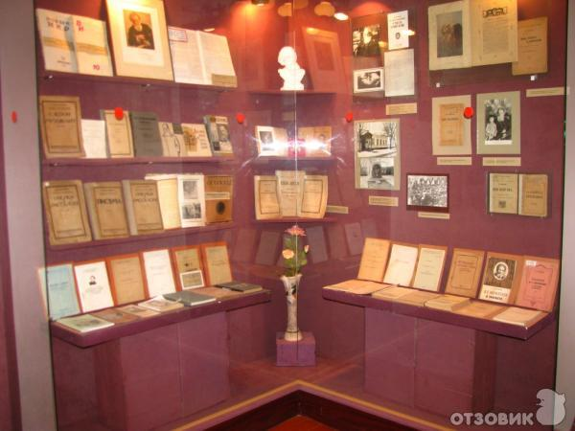

Slide 11
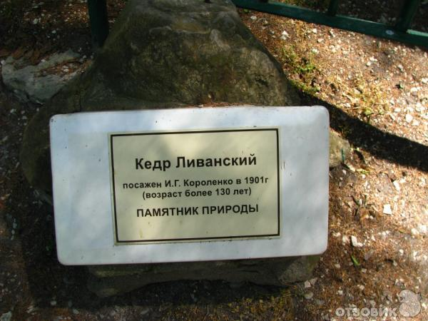

Slide 12
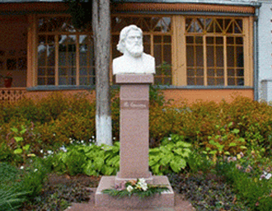

Slide 13
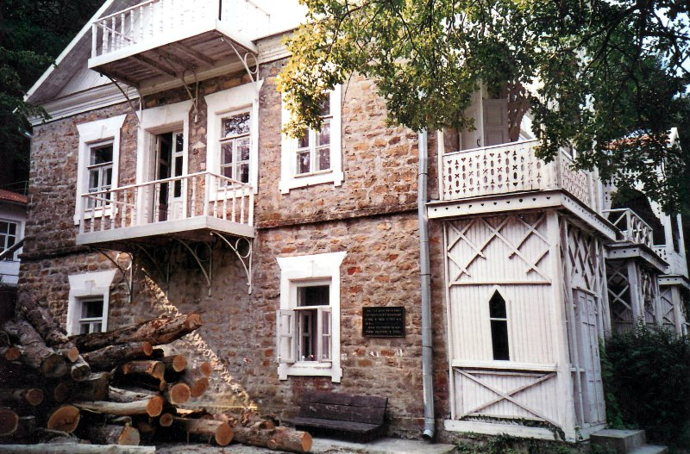

Slide 14
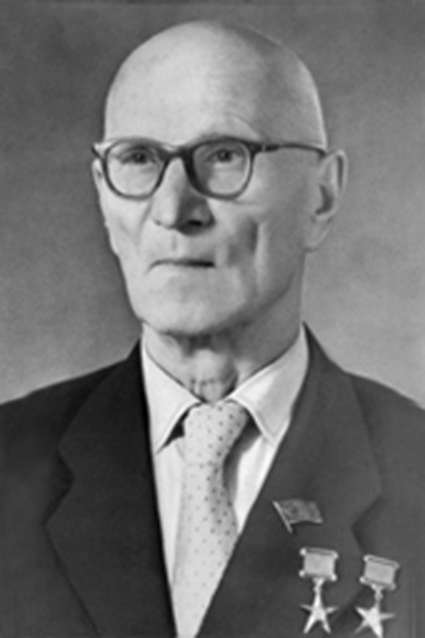
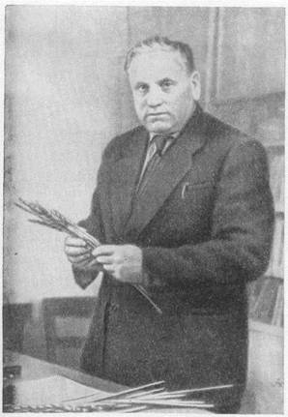
Павла Пантелеймонович
Лукьяненко
Василий Степанович Пустовойт

Slide 15
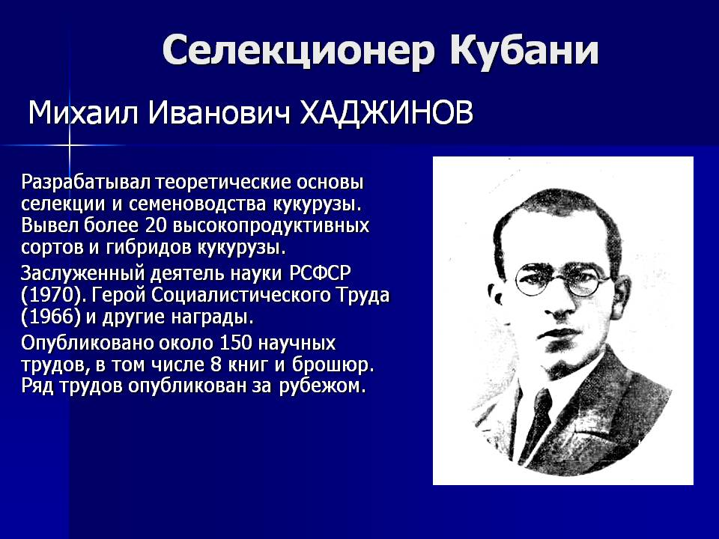

Slide 16
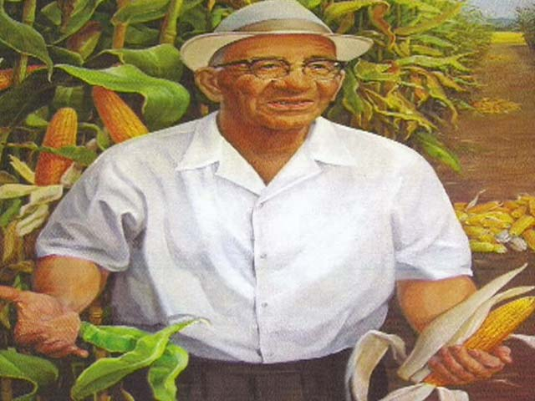

Slide 17
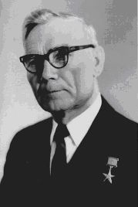
Г.С.Галеев
Селекционер Кубани. Работал вместе с М.И.Хаджиновым по созданию кукурузных гибридов. В итоге появились новые, высокоурожайные сорта.

Slide 18
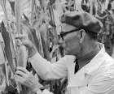

Slide 19
В 1963 году группа ученных Кубани получила Ленинскую премию за комплексное решение проблемы бурения и эксплуатации газовых местонахождений.

Slide 20
Роль кубанцев в исследовании космоса.
Н.Г.Чернышев из ст. Казанской в 30-40-х годах работал над созданием ракетного топлива, а уроженец ст. Бриньковской Г.Я.Бахчиванджи в 1942 году испытал первый советский самолет с жидкостным реактивным двигателем.

Slide 21
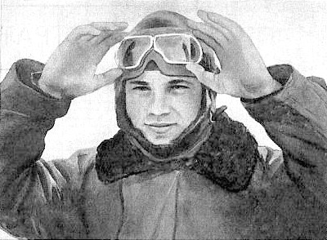
Г.Я.Бахчиванджи

Slide 22
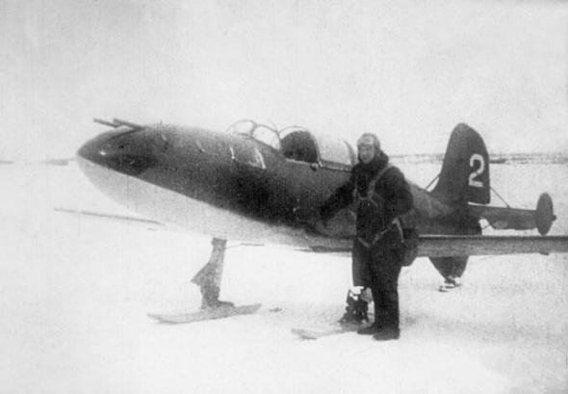

Slide 23
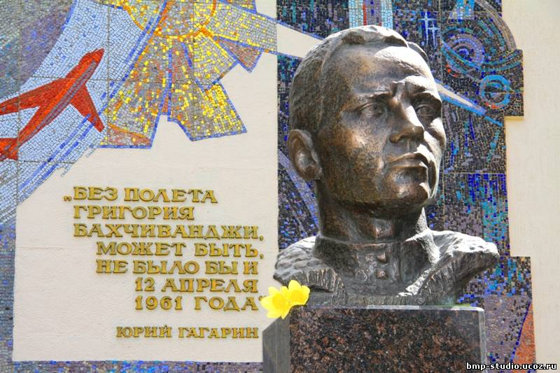

Slide 24
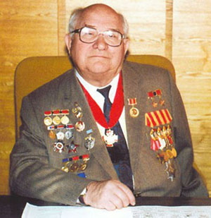
Дмитрий Ильич Козлов
Уроженец г.Тихорецка. Руководил созданием первых ракетно-космических комплексов, аппаратов для картографиро-вания Земли.

Slide 25
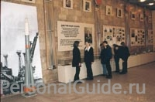

Slide 26
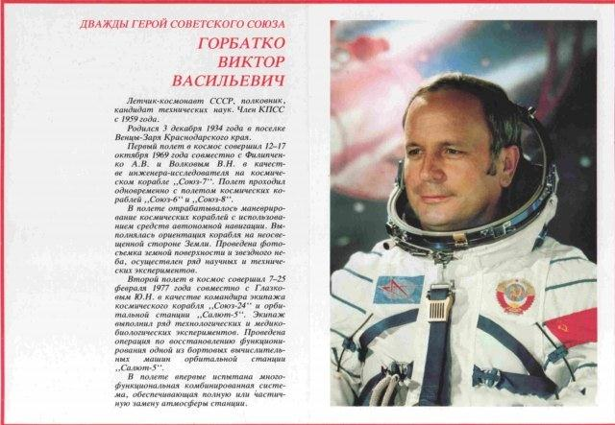

Slide 27
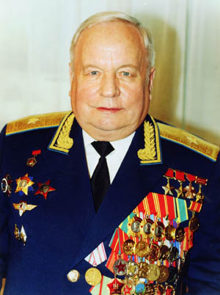
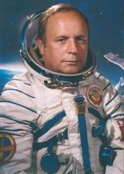

Slide 28
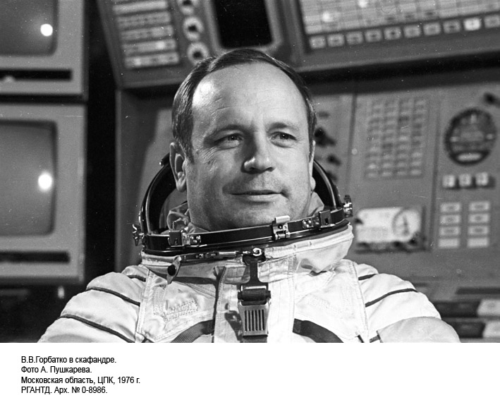

Slide 29
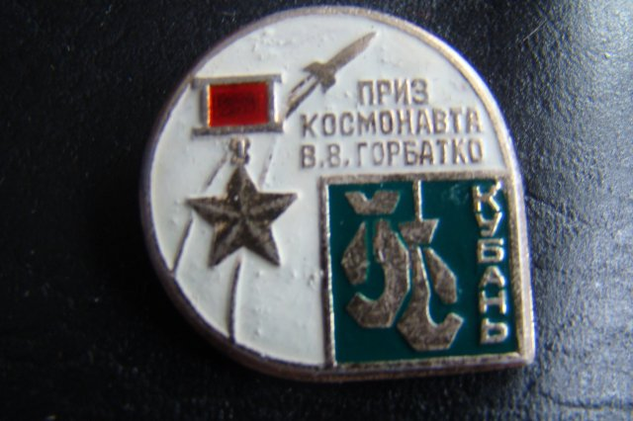

Slide 30
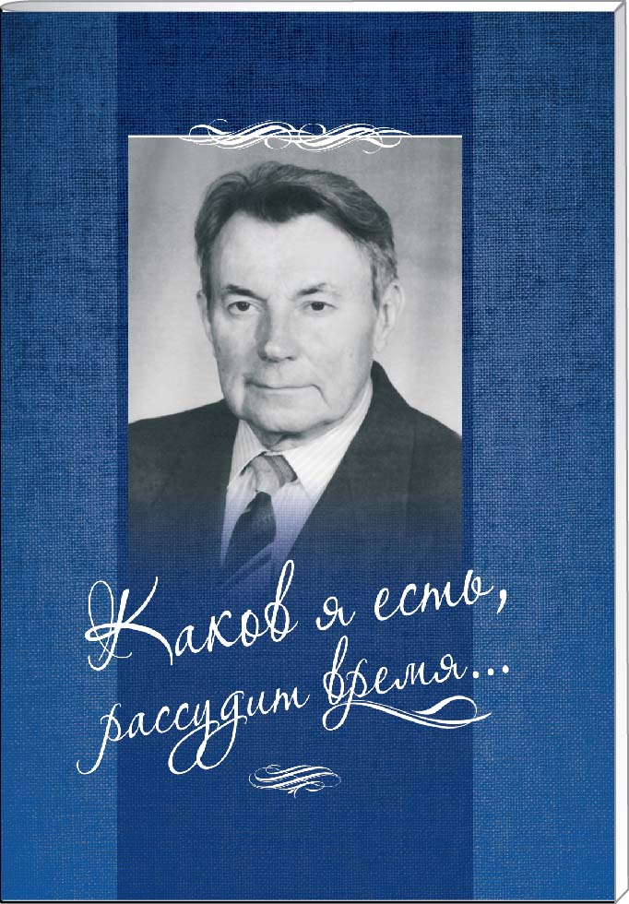
Литература
Виталий Борисович Бакалдин
Кубанский поэт, автор многочислен-ных поэтических сборников, песен. Член Союза писателей СССР.

Slide 31
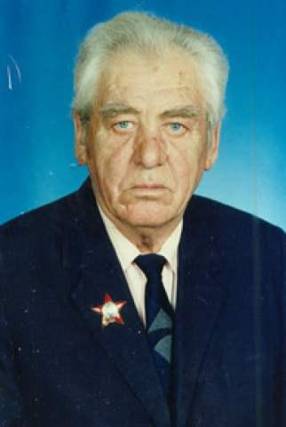
Иван Федорович Варрава
Кубанский поэт. Автор многочисленных поэтических сборников.

Slide 32
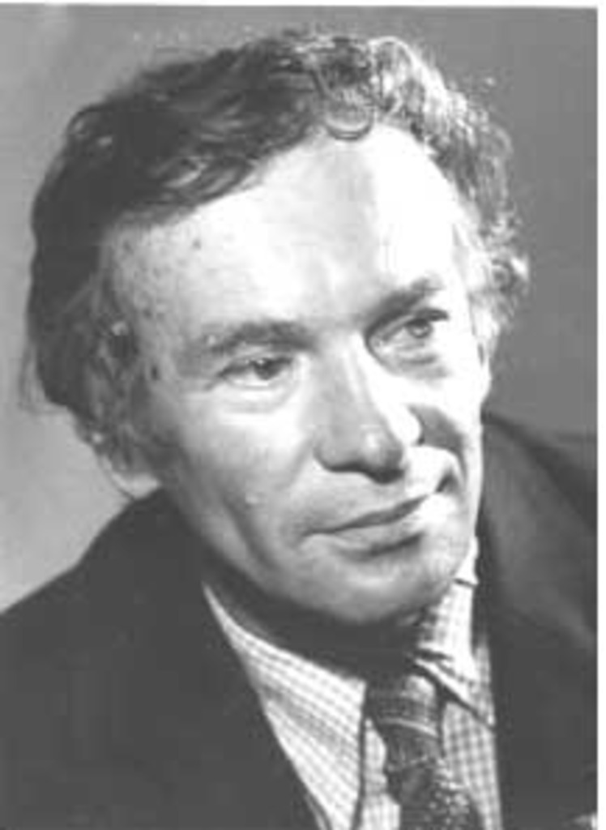
Виктор Иванович
Лихоносов. Печатается с 1963. В первых произведе-ниях (рассказы «Брянские», «Домохозяйки», «Родные», повесть «На улице Широкой», 1968 г.

Slide 33
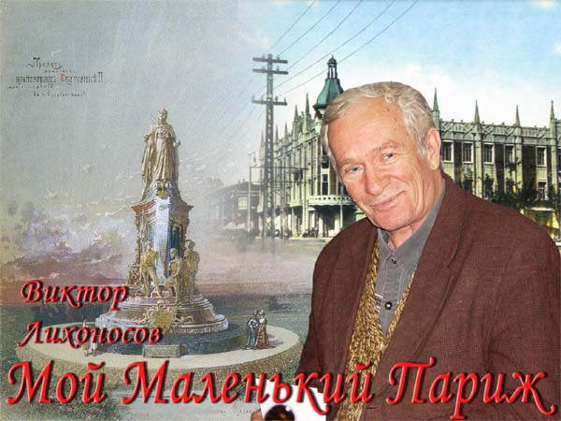

Slide 34
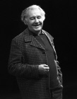
Михалил Алексеевич Куликовский
С 1960 г. был назначен главным режисером Краснодарского драматического театра.

Slide 35
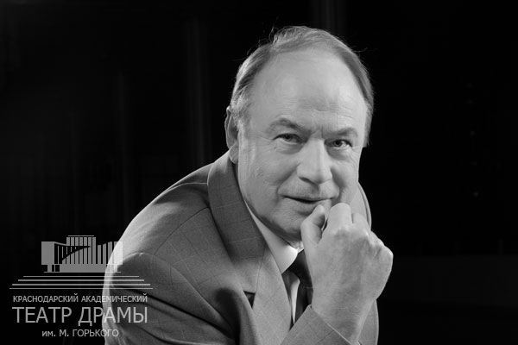

Slide 36
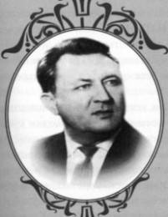
Григорий Максимович Плотниченко
С 1959 г. был главой краевого отделения Всероссийского хорового общества.

